Slide 1
Stres

Slide 2
Stres
Homeostáza
Negatívna spätná väzba
Pozitívna spätná väzba – pôrod
Allostáza
Eustres
Distres

Slide 3
Stress
Allostatic load (alostatická nálož)
Typ 1
hlad, hibernácia, kritické ochorenie
zvýšenie kortizolu a katechoamínov
pokles T3
Typ 2
dlhodobý stress (dive ziera v zajatí)
zvýšenie kortizolu a katechoamínov
nárast T3
Zmiešaný
Exhausting exercise, adaptation to antarctic conditions

Slide 4
https://en.wikipedia.org/wiki/Allostatic_load

Slide 5
Stres
každý organizmus je otvoreným systémom
neustále je vystavený rôznym faktorom prostredia – podnetom
kvalitatívna alebo kvantitatívna zmena podnetu → patologický podnet (majú snahu narušiť homeostázu)
každý faktor pôsobí špecificky → vyvolá špecifickú odpoveď
malé porezanie → krvácanie
podnet veľkej intenzity vyvolá aj nešpecifickú odpoveď organizmu
veľké poranenie → krvácanie + nešpecifická reakcia

Slide 6
Stres
stres je nešpecifická stereotypná obranná odpoveď organizmu
vyvolávajúci faktor = stresor
akákoľvek organizmu nepriaznivá zmena vnútorných alebo vonkajších podmienok
povahy fyzikálnej, chemickej, biologickej alebo psychickej
stereotypná = prebieha vždy rovnako
zapájajú sa všetky homeostatické systémy – endokrinný, nervový, imunitný
cieľ: čeliť nepriaznivým faktorom a vytvoriť určitú úroveň odolnosti
všeobecný adaptačný syndróm – základom je uniformná neurohumorálna odpoveď

Slide 7
Holmes and Rahe stress scale (adults)

Slide 8
Holmes and Rahe stress scale

Slide 9
Holmes and Rahe stress scale (adults)

Slide 10
Holmes and Rahe stress scale

Slide 11
Holmes and Rahe stress scale

Slide 12
Holmes and Rahe stress scale - children

Slide 13
Holmes and Rahe stress scale - children

Slide 14
Holmes and Rahe stress scale - children

Slide 15
Holmes and Rahe stress scale - children

Slide 16
Špecifické reakcie na niektoré stresory
Predpoklad: VAS spôsobí uvoľnenie noradrenalínu, adrenalínu a ACTH
Bolesť – všetky tri hormóny
Hypoglykémia – uvoľnenie len adrenalínu a ACTH
Stres pri imobilizácii – všetky tri hormóny
Zima – adrenalín
Hemoragie, krvácanie – ACTH
????

Slide 17
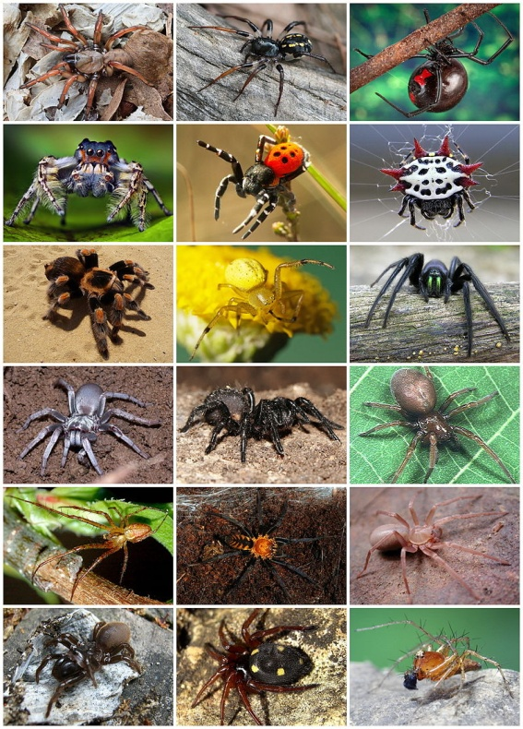
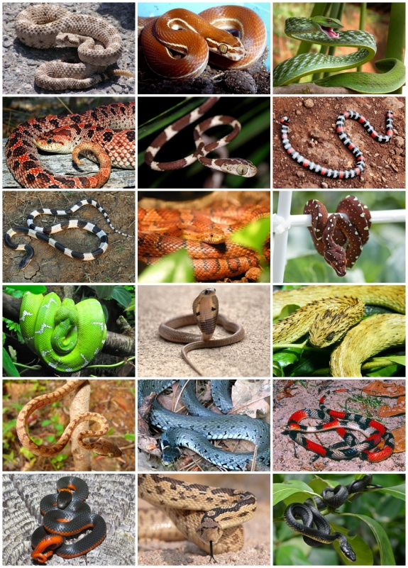
Fóbia
úzkostná porucha
trvalý a nadmerný strach z objektu/osoby
alebo situácie
prítomný dlhšie ako 6 mesiacov
spôsobuje významný distres, koncept FFF (freeze-zmrznutie)
panický atak
špecifické fóbie
najčastejšie strach z pavúkov, hadov a výšky
sociálne fóbie
strach zo sociálnej situácie
strach byť zahanbený alebo posudzovaný
agorafóbia – strach z verejných priestranstiev
https://en.wikipedia.org/wiki/List_of_phobias
https://www.youtube.com/watch?v=Ne6dhJ1_cG8

Slide 18
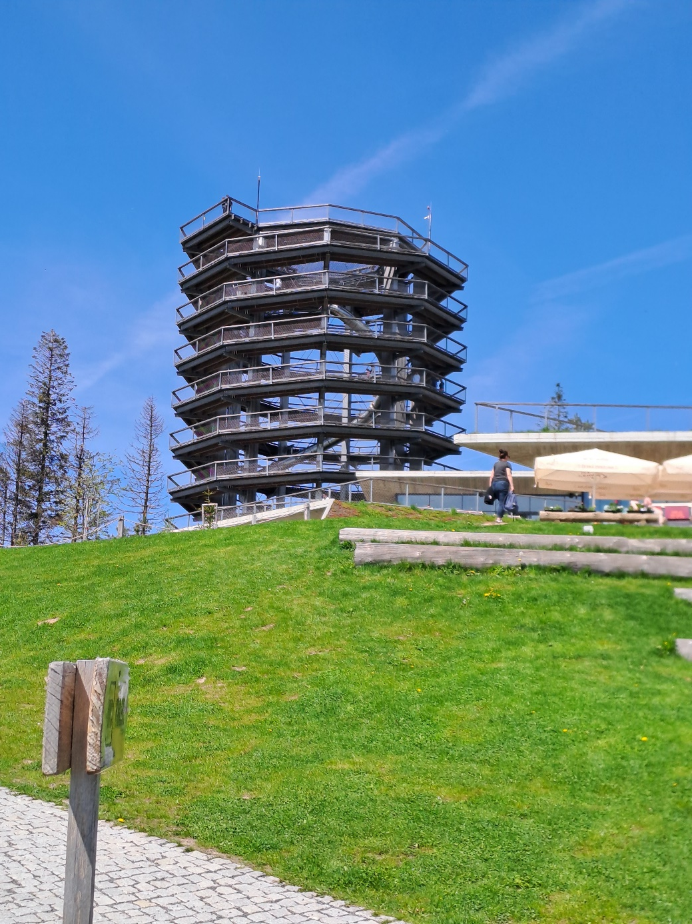
Strach z výšky (Bachledova dolina)
https://enjoytatras.com/activities/treetop-walk-bachledka/
32 m

Slide 19
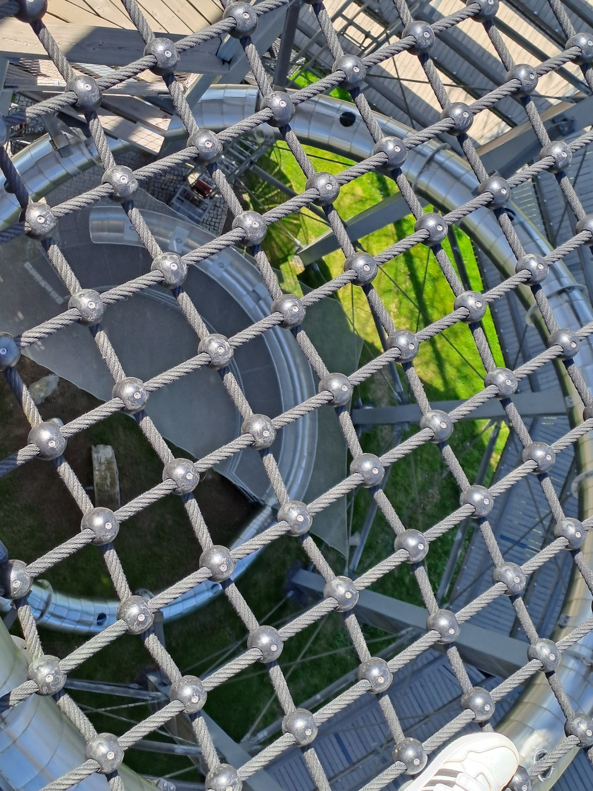
Strach z výšky (Bachledova dolina)

Slide 20
Fóbia
https://www.youtube.com/watch?v=PCOg2G797ek

Slide 21
Fóbia
Zahrnuté štruktúry mozgu
cingulated gyrus, hipokampus, corpus callosum
spracovanie emócií
insula
spracovanie emócií
zachovanie autonómnych funkcií
korelácia medzi zvýšenou aktivitou a úzkosťou
amygdala
anterior cingulate cortex, medial prefrontal cortex, ventromedial prefrontal cortex, medial prefrontal cortex

Slide 23
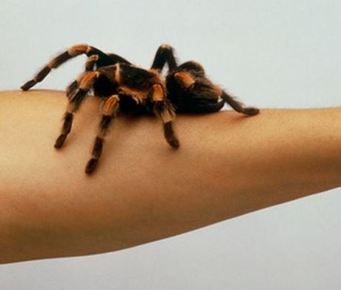
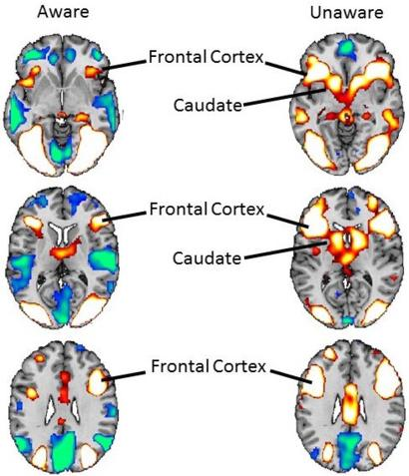
https://www.youtube.com/watch?v=gtUOOR5rQYk
https://www.bbc.com/news/health-38880104

Slide 24
Extreme sports
https://en.wikipedia.org/wiki/Comfort_zone#/media/File:Comfort_zone.jpg

Slide 25
Extrémne športy
navodzuje adrenalínový „rush“
nový pohľad: uvoľňuje dopamín, endorfíny a serotonín kvôli zvýšenej fyzickej záťaži
„naozajstná“ extrémna aktivita
pravdepodobný dôsledok nedôslednosti alebo chyby je smrť

Slide 26
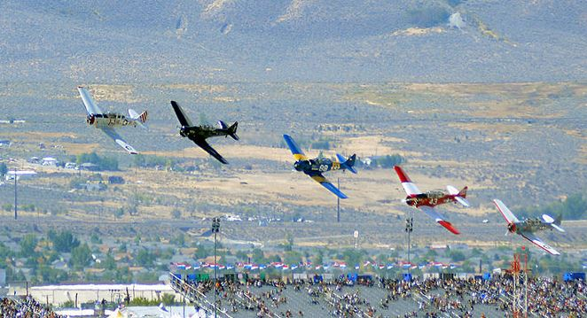
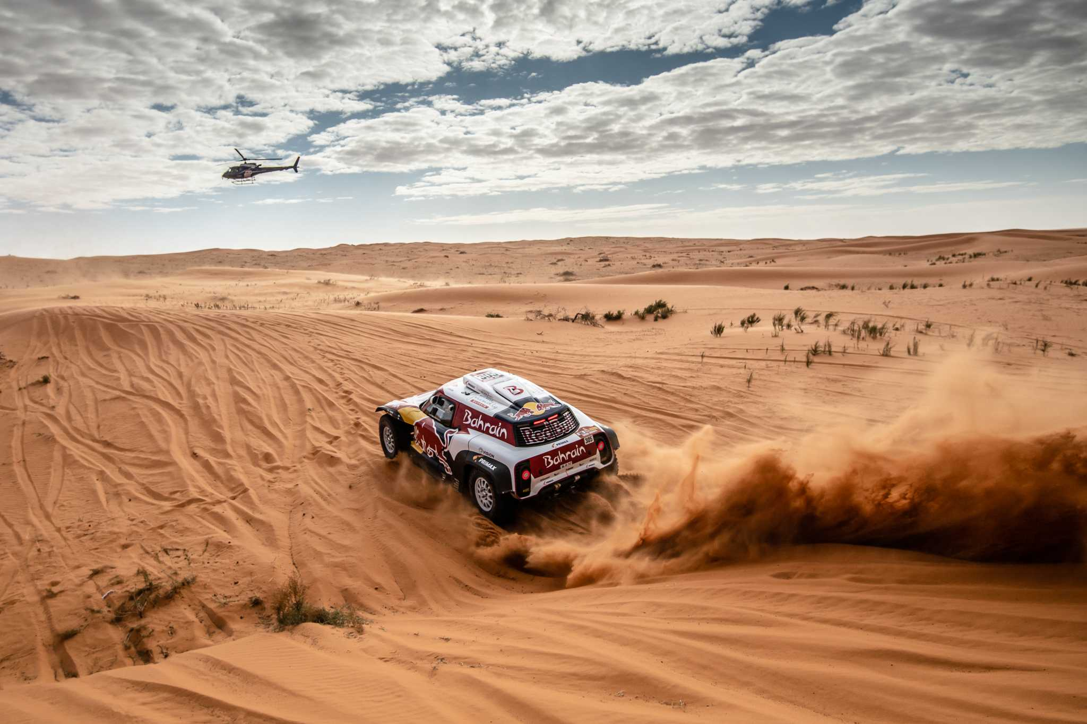
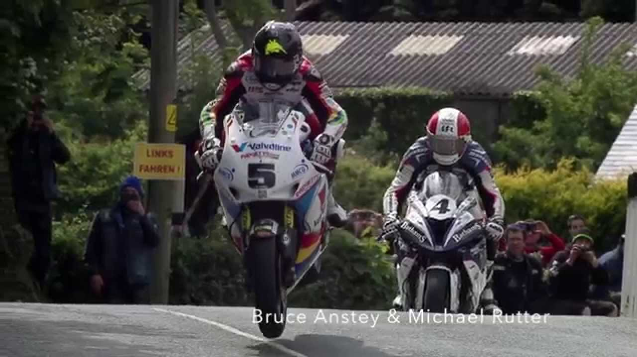
Extreme sports
offshore power boat
air racing
rally Dakar
Isle of Man TT
Manx GP

Slide 27
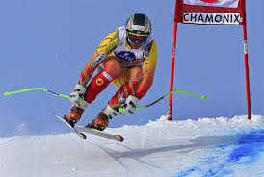
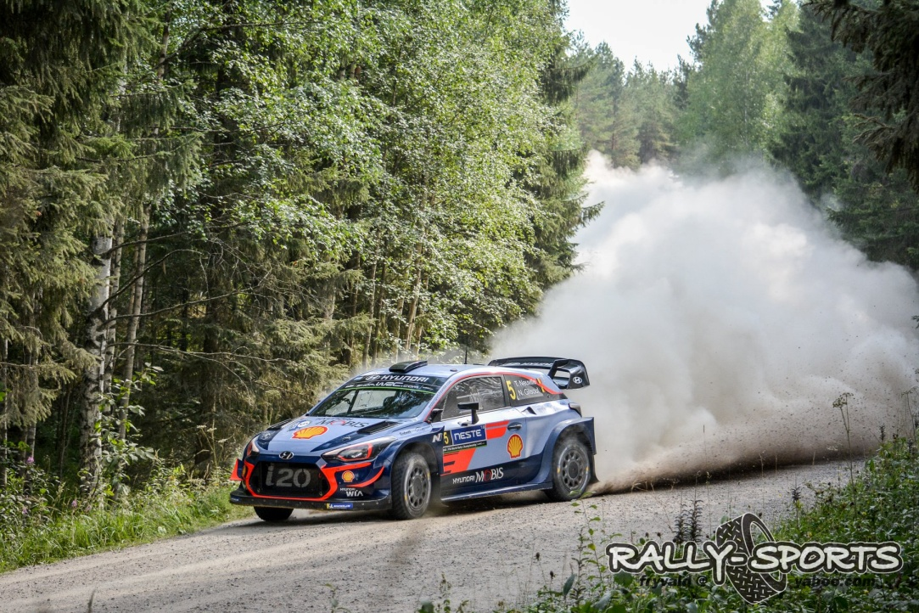
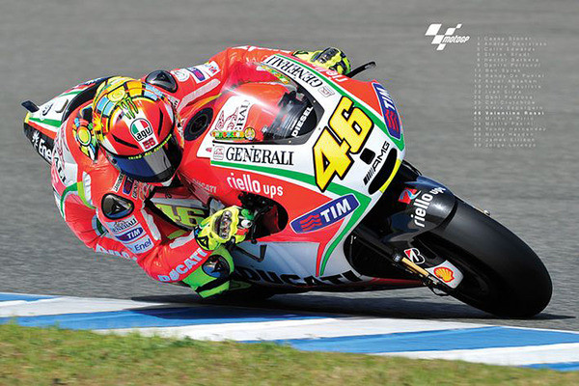
Extreme sports

Slide 28
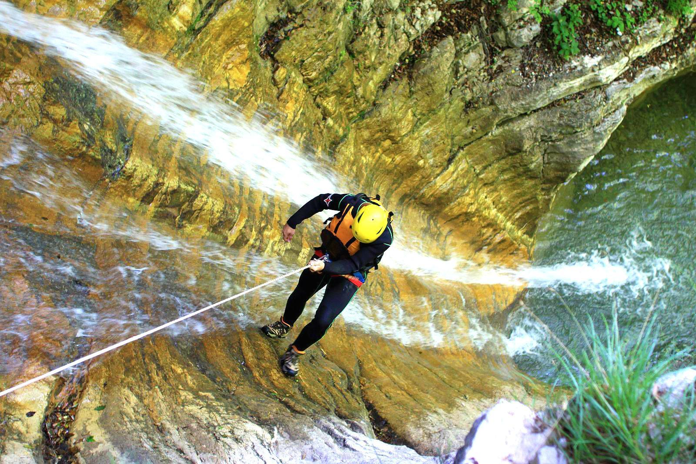
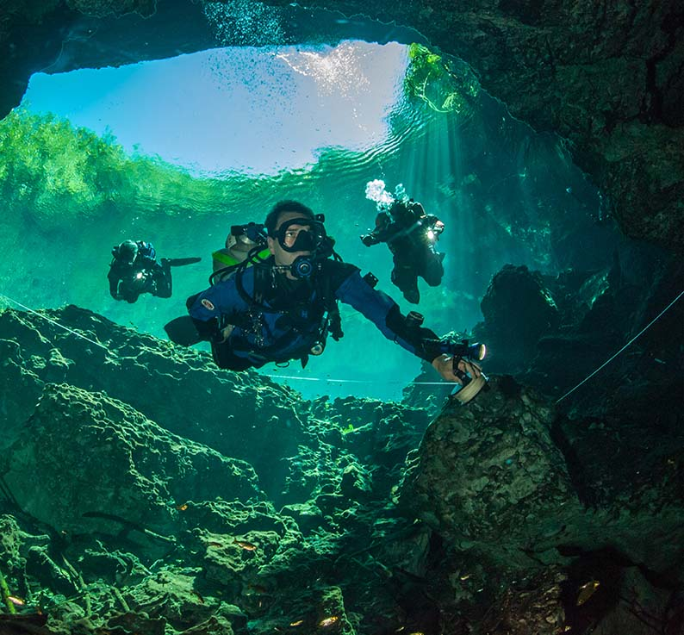
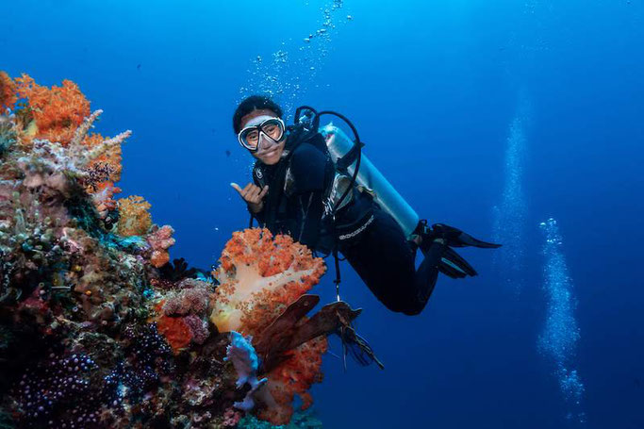
Extreme sports
canyoning
cave diving
BASE jumping
diving

Slide 29
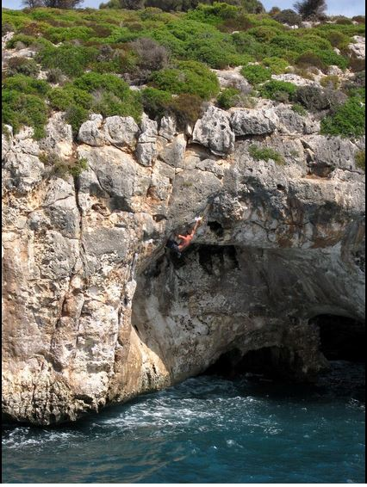
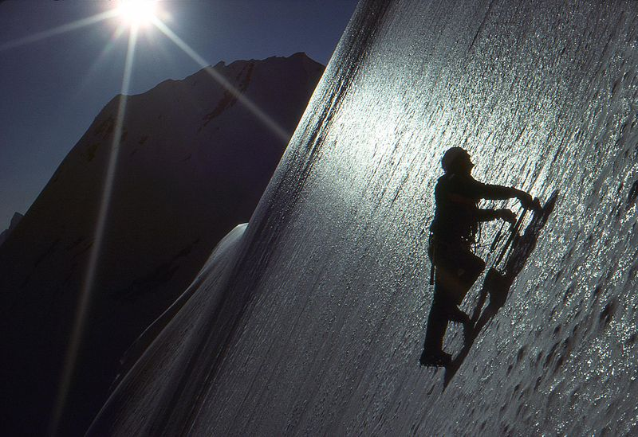
Extreme sports
cliff diving
free climbing
free ice climbing
deep water soloing

Slide 30
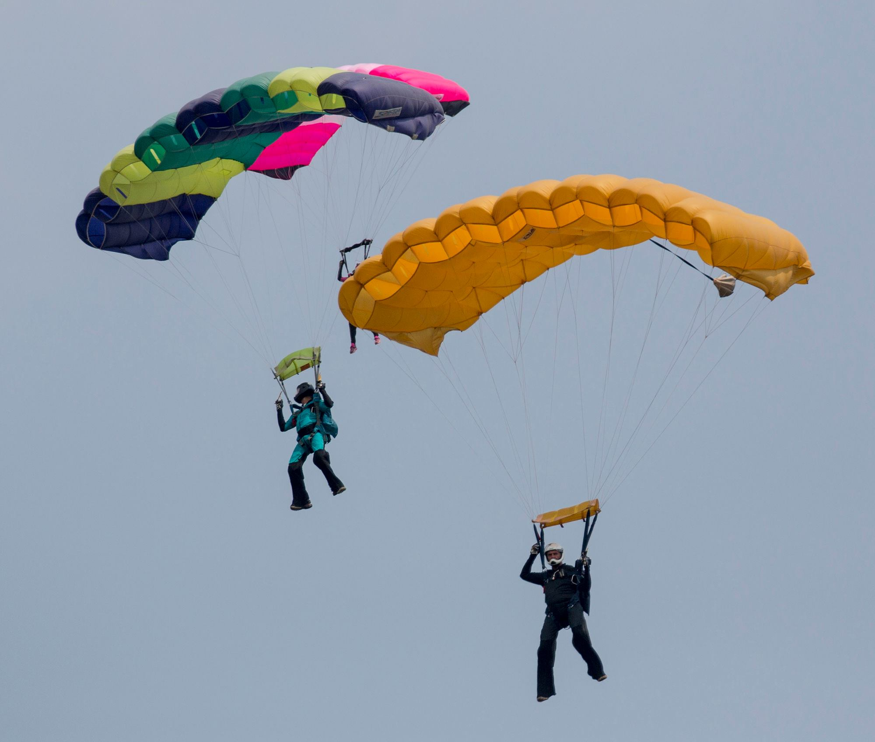
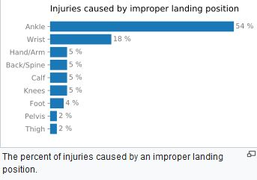
Extreme sports
paragliding
parachuting

Slide 31
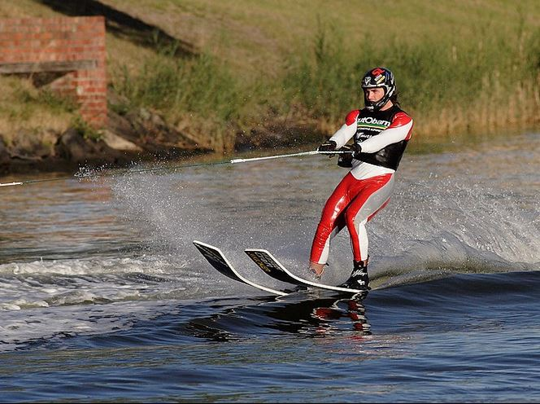
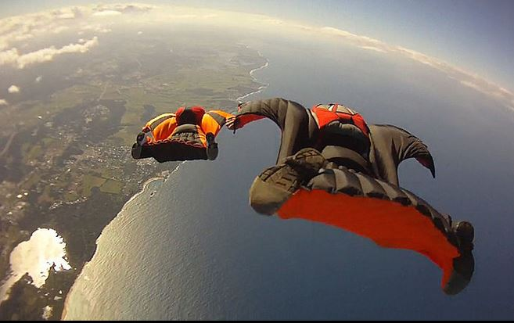
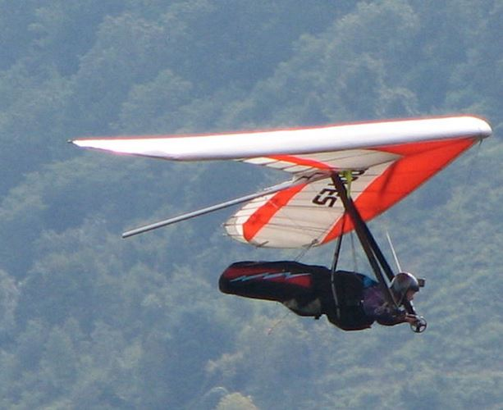
Extreme sports
water skiing
parkour
hang gliding
wingsuit flying

Slide 32
Extreme sports
https://www.youtube.com/watch?v=AGWiZLy0YuI
https://www.youtube.com/watch?v=WhBecm7C1Dk
https://www.youtube.com/watch?v=-C_jPcUkVrM
https://www.youtube.com/watch?v=4kgJqVbQJSw

Slide 33
Stres

Slide 34
Stres
1936 Selye – koncept VAS
Sledoval tri druhy zmien:
1. makroskopické zväčšenie nadobličiek
2. akútne zmenšenie týmusu a lymfatických uzlín
3. krvácajúce žalúdočné a duodenálne vredy
3 štádiá VAS:
1. alarmové (poplachová reakcia) štádium
2. štádium rezistencie
3. štádium vyčerpania

Slide 35
Regulačné mechanizmy (stresové osy)
poplachová reakcia je začatá aktiváciou
mozgovej kôry
hypotalamu
sympatiku a vyplavením katecholamínov z nadobličiek
ústrednú úlohu má hypotalamus
ako odpoveď na stresový podnet z periférie alebo CNS stúpa koncentrácia andrenalínu a klesá koncentrácia noradrenalínu

Slide 36
Zapojené časti mozgu
Mozog: hypothalamus amygdala hippocampus/fornix pons žltá
pituitary gland

Slide 37
Regulačné mechanizmy (stresové osy)
Sympatoadrenálna os
časť impulzov z hypotalamu smeruje do:
predĺženej miechy
miechy
ďalej na perifériu
acetylcholín (z pregangliových vláken sympatiku) stimuluje tvorbu a vyplavovanie katecholamínov
cieľové tkanivo ovplyvňujú:
neurokrinnou cestou (vláknami vegetatívneho nervstva)
endokrinnou cestou (katecholamíny uvoľnené z nadobličiek a sympatických ganglií)
pôsobenie katecholamínov závisí na väzbe na cieľové receptory na bunečnej membráne
α-adrenergné, β-adrenergné, dopanergné (líšia sa aktiváciou intracelulárnych procesov a výsledným efektom)

Slide 38
Niektoré účinky katecholamínov
tkanivo | receptor | účinok
myokard | β1 | ↑ kontraktilita a frekvencia
cievy | α | vazokonstrikcia
 | β2 | vazodilatácia
obličky | β | ↑ renínová aktivita
črevo | α, β | ↓ motilita, ↑ tonus sfinkterov
pankreas | α | ↓ uvoľňovania inzulínu a glukagonu
 | β | ↑ uvoľňovania inzulínu a glukagonu
pečeň | α, β | ↑ glykogenolýza
tukové tkanivo | β | ↑ lipolýza
koža (apokrinné žľazy) | α | ↑ potenie
bronchioly | β2 | dilatácia
väčšina tkanív | β | ↑ kalorigenéza

Slide 39
Metabolické a kardiovaskulárne zmeny
Úloha katecholamínov
pri strese sú rýchlo mobilizované s bezprostredným účinkom
sú rozhodujúcimi pôsobkami v úvodnej fáze stresu (alarmové štádium)
účinky na KVS:
zvýšenie srdečného výdaja, TK a redistribúcia krvi (chronotropný a inotropný účinok)
vazodilatácia v koronárnom riečisku, v mozgu, svalovine, koži a v splanchnickej oblasti
zvyšuje sa zrážanlivosť krvi
stimulácia pečene ku glykogenolýze (dostatok glukózy v prvých fázach)

Slide 40
Metabolické a kardiovaskulárne zmeny
Úloha katecholamínov
ďalšie efekty katecholamínov:
zvýšenie resorpcie glukózy z čreva
inhibícia sekrécie inzulínu
stimulácia lipolýzy a uvoľnenie mastných kyselín z tukového tkaniva
pre optimálny účinok karecholamínov je potrebná aj prítomnosť kortikoidov a tyroxínu → komplexnosť neurohumorálnych dejov
regulácia účinku katecholamínov na receptorovej a postreceptorovej úrovni má pri strese malý význam (význam hlavne v kľudovom štádiu)

Slide 41
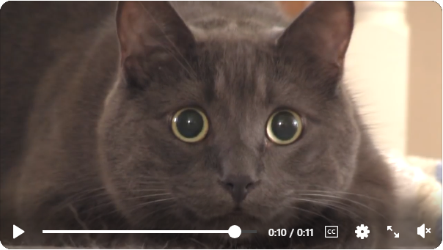
https://www.reddit.com/r/Damnthatsinteresting/comments/habta4/cat_eyes_dilation_before_striking/

Slide 42
Regulačné mechanizmy (stresové osy)
Os hypotalamus-hypofýza-nadobličky
adrenalín je uvoľňovaný na synapsách v mediobazálnej oblasti hypotalamu
tiež sa tu nachádzajú neuróny tvoriace kortikoliberín (CRH)
adrenalín je:
hlavným stimulátorom tvorby CRH
nevyhnutným medzičlánkom medzi stresovým podnetom a neurohumorálnou odpoveďou organizmu
na centrálnej úrovni sa dotýkajú obe hlavné neurohumorálne stresové osi
CRH stimuluje v adenohypofýze tvorbu ACTH, endorfínov a ďalších štiepnych produktov proopiomelanokortínu

Slide 43
Regulačné mechanizmy (stresové osy)
ACTH stimuluje kôru nadobličiek
v zona fascicularis dochádza k vyplaveniu glukokortikoidov
táto os je tak silným podnetom, že potlačí negatívnu spätnú väzbu kortikoidov na produkciu nadradených pôsobkov (ACTH, CRH)
ACTH pri strese stimuluje aj tvorbu mineralokortikoidov (na rozdiel od kľudového obdobia, kde prevláda regulácia systémom renín-angiotenzín)
ďalšie zmeny v hormonálnej produkcii:
aktivácia preoptickej oblasti → ↑ vyplavovanie vazopresínu (pôsobí synergicky s CRH ako kostimulátor tvorby ACTH)
↓ TRH (závislý na noradrenalíne) → útlm celej osi TRH-TSH-hormóny štítnej žľazy
stúpa tvorba STH

Slide 44
Metabolické a kardiovaskulárne zmeny
Úloha glukokortikoidov
dominujú v druhej fáza (fáza rezistencie)
účinky sú mnohostranné
metabolické účinky:
glukoneogenéza
antianabolický
priamy katabolický
negatívna dusíková bilancia – zvýšenie AMK poolu (potencionálny substrát pre glukoneogenézu a reparačné procesy)
mierne zvýšenie glykémie → ↑ hladiny inzulínu → optimálne zásobenie buniek glukózou
zásah do krvotvorby:
neutrofília – stimulovaná marginujúcich elementov do obehu a priamou stimuláciou kostnej drene
vymiznutie eozinofilov z cirkulácie
pokles lymfocytov – stimulujú apoptózu Ly a znižujú ich proliferáciu
↑ počtu trombocytov

Slide 45
Metabolické a kardiovaskulárne zmeny
Úloha glukokortikoidov
protizápalové účinky
inhibícia hlavných prozápalových cytokínov (TNF_{α}, interleukíny 1 a 6)
antagonistický efekt niektorých ich účinkov (obmedzenie dilatácie a permeability kapilár pri zápale)
synergické pôsobenie s prozápalovými cytokínmi v indukcii proteosyntézy akútnej fázy v pečeni
sú hlavnou protiváhou aktivátorov systémovej zápalovej reakcie a modulačným prvkom zápalu
zabraňujú, aby zápalová reakcia presiahla rámec obrannej reakcie a viedla k sebapoškodeniu organizmu (t. j. septickotoxickému šoku)
retencia tekutín, zvýšenie KT
synergizmus s mineralokortikoidmi
príprava organizmu na ↑ perfúziu a stratu krvi

Slide 46
Alarmové štádium
celková odolnosť prechodne znížená
mobilizácia energetických rezerv
špecifický efekt (registrácia stresu)
aktivizácia somatomotorických, visceromotorických a hormonálnych reflexov
somatomotorické reflexy
zmena svalového tonusu – mobilizácia lokomočného aparátu
koncepcia útok alebo útek
energia z aktuálnej glykémie

Slide 47
Alarmové štádium
dve fázy:
Fáza šoku
počas tejto fázy je zaregistrovaný stresor
hypovolémia, hypoosmolarita, hyponatrémia, hypochlorémia, hypoglykémia
môže imitovať Adisonovu chorobu
môže náhle prejsť do niektorého šoku (cirkulačný, hypovolemický)
Antišoková fáza
organizmus začína odpovedať
locus coeruleus a sympatický nervový systém začínajú produkovať katecholamíny
zvýšenie svalového tonusu
zvýšenie krvného tlaku peroférnou vazokonstrikciou a tachykardia
aktivácia osi HPA
produkcia kortizolu

Slide 48
Alarmové štádium
visceromotorické reflexy
zmena tonusu hladkých svalov, hlavne v cievnej stene
dôsledky:
zvýšenie KT
zrýchlenie srdcovej činnosti
zvýšenie minútového objemu
redistribúcia krvi
životne dôležité orgány (srdce, mozog, svaly)– vazodilatácia
ostatné (koža, obličky) - vazokonstrikcia

Slide 49
Alarmové štádium
hypotalamus – centrálna úloha pri neuroendokrinných zmenách
aktivácia oboch neuroendokrinných stresových systémov
os sympatikoadrenálneho systému (SAS)
aktivovaná ako fylogeneticky prvá
vyplavenie katecholamínov z drene nadobličiek (adrenalín, noradrenalín)
rýchly účinok a pomáhajú prekonať akútne ohrozenie
adrenalín – hlavne metabolické účinky
stimulácia β adrenergných receptorov aktivuje fosforylázu → ↑ pečeňovej glykolýzy
noradrenalín – zvyšuje periférny cievny tonus

Slide 50
Alarmové štádium
os hypotalamus – hypofýza – nadobličky
zvýšená koncentrácia adrenalínu podporí tvorbu kortikoliberínu (CRH)
CRH stimuluje tvorbu produktov proopiomelano-kortínu – ACTH a endorfínov
ACTH spustí produkciu glukokortikoidov
ACTH stimuluje aj vyplavovanie mineralokortikoidov
spätnou resorpciou sodíka zadržiava vodu → udržiavanie TK
k zachovaniu izovolémie prispieva aj vazopresín
hlavná úloha glukokortikoidov – riadenie glukoneogenézy

Slide 51
Stres

Slide 52
Stres

Slide 53
Štádium rezistencie
pôsobenie glukokortikoidov začína v alarmovom štádiu, dominujú v druhej fáze
celková odolnosť organizmu je zvýšená
vytvorí sa, ak stresor nepôsobil dlho, prípadne frakcionovane alebo opakovane a nebol prisilný
v tomto štádiu pôsobenie patol. procesu ustupuje a vzniká plná kompenzácia a adaptácia
tento jav je základom tréningu (eustres)
pri dlhodobom pôsobení alebo opakovanom intenzívnom pôsobení dochádza k vyčerpaniu kompenzačných a adaptačných mechanizmov dochádza k štádiu vyčerpania

Slide 54
Stres
štádium vyčerpania - celková odolnosť organizmu klesá a organizmus zaniká, vyčerpanie rezerv, kumulácia proteokatabolických produktov
ak organizmus nezvládne stresovú situáciu počas poplachovej fázy, nedôjde k rozvinutiu štádia rezistencie, môže nastať exitus
optimálny stres je zvládnutý už počas poplachovej fázy
v minulosti veľký význam pre prežitie, ale
v súčasnosti sa tento mechanizmus spúšťa pri mentálnom strese
zmobilizované zdroje nemôžu byť využité → psychosomatické ochorenie (ateroskleróza, ICHS...)

Slide 55
Biologický účel stresu a adaptačného syndrómu
na adaptačný syndróm sa dá pozerať ako na fyziologickú reakciu s možnými patologickými dôsledkami
v prvých fázach znamená rýchle preladenie organizmu na zmenené podmienky (systémové preladenie)
sled reakcií na úrovni
metabolickej
kardiovaskulárnej
imunitnej
neurologickej
psychickej

Slide 56
Biologický účel stresu a adaptačného syndrómu
toto preladenie má:
zvýšiť nešpecifickú rezistenciu (zvýhodniť jedinca voči okoliu) (zľaknutie – boj - útek)
pripraviť organizmus na náročné situácie
skutočné
potencionálne
ktorým môže byť vystavený
útek – zvýšenie srdcového výdaja, zvýšená energetická ponuka
strata krvi - ↑ KT, hyperkoagulácia
bolesť – endorfíny – poststresová eufória
infekcia – modulácia zápalu kortikoidmi
nutnosť reparácie poškodených tkanív (AMK pohotovosť)

Slide 57
Biologický účel stresu a adaptačného syndrómu
stres teda prináša organizmu krátkodobú výhodu
pri protrahovanom priebehu sa táto výhoda stráca a je nahradená vyčerpaním
glukokortikoidy sú ako stresové pôsobky pre život esenciálne
sú dôležitejšie ako katecholamíny
poškodenie nadobličiek alebo celej osi hypotalamus – hypofýza - nadobličky zbavuje organizmus odolávať záťažovým činiteľom akejkoľvek povahy
hypokortizolizmus je nutné substituovať farmakologicky dodávaním glukokortikoidov

Slide 58
Typy stresu
akútny stres
nastáva rýchlo, je krátky a občasný
jazda na horskej dráhe
autonehoda
život ohrozujúca situácia
epizodický akútny stres
akútny stres objavujúci sa na pravidelnej báze
niektoré profesie – lekári, záchranári, leteckí dispečeri
chronický stres
dlhodobý stres trvajúci týždne až mesiace
finančné problémy
problémy v manželstve...

Slide 59
Chronický stres
dlhodobé pôsobenie stresu (rozvod, nezamestnanosť...)
účinok:
znížená imunita (viac špecifická)
hypertenzia
depresia
metabolické poruchy
predĺžené hojenie rán
zlepšenie ukladania „flashbulb“ spomienok a zhoršenie dlhodobej pamäte

Slide 60
Psychoemotívny stres
stresová os môže byť aktivovaná emočnými podnetmi
v modulácii stresovej odpovede na centrálnej úrovni majú dôležitú úlohu väzby
paleokortikálne oblasti (limbický systém)
neokortikálne oblasti
psychoemotívna stresová reakcia rovnako ako iné stresory aktivujú
sympatoadrenálnu os
os hypotalamus – hypofýza – nadobličky
môže sa manifestovať: stuhnutím, poruchou reči, poruchou jemnej motoriky
protrahovaný je rizikovým faktorom pre niektoré somatické ochorenia

Slide 61
Patologické dôsledky stresu
predpoklad
sympatoadrenálna os a os hypotalamus – hypofýza – nadobličky je spojovacím článkom medzi stresom a niektorými somatickými ochoreniami
chýba dôkaz
Dôsledky:
poškodenie arteriálneho endotelu → ateroskleróza (darí sa blokovať β - adrenergnými inhibítormi)
hemokoncentrácia – nezávislý faktor ICHS a mozgovej mŕtvice
infarkt myokardu (u pacientov s ICHS)
negatívne emócie sú silný, spúšťačom myokardiálnej ischémie (↑ spotreba O2, alterácia zásobenia O2) → u disponovaných jedincov kaskáda zmien vedúca k IM

Slide 62
Patologické dôsledky stresu
samotný IM predstavuje stresor
sympatikotónia je nepriaznivým faktorom pri prognóze pacienta s IM
metabolický (Reavenov sy.)
zahŕňa inzulinorezistenciu, hyperinzulinémiu, hyperlipidémiu a ďalšie zmeny → kumulácia rizikových faktorov ICHS
vplyv na telesnú kompozíciu – rast, reprodukcia, tukové tkanivo
hypertenzia
udržiavanie sympatikotónie a centrálne navodené metabolické a hemodynamické zmeny (hyperkinetická cirkulácia)
zvýšená vnímavosť k infekciám
vredové choroby, aktivácia Graves-Basedowovej choroby, spúšťač psoriázy

Slide 63
Stres

Slide 64
Stres

Slide 65
Stres

Slide 66
https://en.wikipedia.org/wiki/Fight-or-flight_response

Slide 67
Koncept stresovej odpovede
5 F
fight, flight, freeze, fawn, flop
boj, útek, zmrznutie, odovzdanosť? (spolupráca unesených s únoscami alebo s tyranmi), úplná imobilita (hranie mŕtveho)

Slide 68
Posttraumatická stresová porucha
psychická porucha
môže sa rozvinúť po traumatickom zážitku
sexuálny útok, vojna, dopravná nehoda, zneužívanie v detstve, prírodné katastrofy atď.
znepokojujúce myšlienky, pocity alebo sny spájajúce sa s udalosťou, mentálny alebo fyzický distres spojený s traumou, vyhýbanie sa situáciám spájaným s traumou
amnézie zážitku, spánkové problémy, depresie, problémy s dennými činnosťami, „flashbacks“
deti do 10 rokov sú menej citlivé k rozvoju poruchy

Slide 69
Posttraumatická stresová porucha
Rizikové faktory:
trauma, domáce násilie, trauma spojená s vojnou, neočakávaná smrť partnera, vážne ochorenie (rakovina), potrat
genetika
menší hipokampus, kôra insuly a anterior cingulate
Mechanizmus
nerovnováha medzi katecholamínmi a kortizolom
vyššia hladina katecholamínov, nízky kortizol
zapojená os HPA, limbický systém, frontálny kortex a locus coeruleus

Slide 70
„Burn out“ syndróm
pracovné vyhorenie
syndróm ako dôsledok chronického pracovného stresu
nedostatok energie alebo vyčerpanosť
zvýšený odstup od práce alebo negatívne myšlienky a pocity, príp. cynizmus spojený s prácou
znížená pracovná efektivita
neoficiálna diagnóza a nie je zaradená v DSM-5
3 typy (môže mať viac rôznych delení):
„wearout“ and „brown-out“
priveľa stresu/práce a/alebo nízka odmena
„“klasické (frenetické) vyhorenie“
priveľa a stále pribúdajúca práca spojená so stresovými situáciami a/alebo chýbajúca adekvátna odmena
„underchallenged burnout“
nízky pracovný stres, ale odmena je podhodnotená

Slide 71
„Burn out“ syndróm
Príznaky
znížená pracovná výkonnosť
málo energie a nízka produktivita, problémy so sústredením, zábudlivosť, frustrácia, pocity preťaženia, negativizmus, apatia
psychické problémy
nezáujem o prácu
zníženie nárokov na výkon práce
bezmocnosť
cynuzmus v spojitosti s prácou
problémy so spánkom
niektorý autori popisujú tento syndróm ako chronický únavový syndróm spôsobený vyhorením

Slide 72
„Broken heart“ syndrome
„Broken heart“ (zlomené srdce)
intenzívny emočný stres, ktorý človek zažíva pri veľkej a hlbokej túžbe
zvyčajne spojené so stratou životného partnera
depresia, úzkosť, môže vyústiť do posttraumatickej stresovej poruchy
anterior cingulate cortex môže nadmerne stimulovať nervus vagus
výsledkom je bolesť, nevoľnosť a svalové napätie v hrudi

Slide 73
„Broken heart“ syndrome
Fyzické príznaky:
vyčerpanie, napätie svalov alebo slabosť, bolesť tela, nepokoj, nedostatok energie
insomnia alebo priveľa spánku, znepokojivé sny
strata chuti do jedla, prejedanie sa, nevoľnosť, „prázdny žalúdok“, nechutenstvo, črevné problémy (hnačka), nadmerná strata alebo priberanie na váhe
bolesti hlavy, dýchavičnosť, tlak na hrudi, stiahnuté hrdlo

Slide 74
„Broken heart“ syndrome
Takotsubo kardiomyopatia
stresová kardiomyopatia
typ neischemickej kardiomyopatie
slabosť svalovej časti srdca
Príčiny (obrovský stresor):
sepsa, šok, feochromocytóm, emočný stres (odlúčenie, rozvod, strata zamestnania)
Patofyziológia
nie veľmi známa
náhle masívne uvoľnenie katecholamínov
môže viesť k svalovej dysfunkcii alebo stunningu
vedie k vazokonstrikcii (vrátane koronárnych ciev) a preťaženiu srdca plu srdcová ischémia
môže viesť ku kongestívnemu zlyhaniu srdca a k poklesu srdcového výdaja

Slide 75
„Broken heart“ syndrome
1. mikrovaskulárna dysfunkcia/prechodné vazospazmy
2. katecholamínmi indukované poškodenie myocytov
3. mierna ventrikulárna obstrukcia, apikálny stunning
ochranný mechanizmus inhibuje normálnu srdcovú kontrakciu
zodpovedný za 2% všetkých akútnych koronárnych syndrómov dovezených do nemocnice
ženy po menopauze sú vo vyššom riziku (90% prípadov sú ženy)
zdokumentovaný prípad takotsubo kardiomyopatie v dôsledku nadmernej konzumácie wasabi (zámena s avokádom)
Finkel-Oron, A.; Olchowski, J.; Jotkowitz, A. (2019). "Takotsubo Cardiomyopathy Triggered by Wasabi Consumption: Can Sushi Break Your Heart?". BMJ Case Reports. 12 (9): e230065. doi:10.1136/bcr-2019-230065

Slide 80
Horúčka

Slide 81
Termoregulácia
organizmus využíva integrovaný mechanizmus na reguláciu telesnej teploty
je ním prietok krvi cez kožu a podkožie
vazokonstrikcia spôsobí akumuláciu tepla
vazodilatácia spôsobí stratu tepla
zmeny teploty do 3°C nespôsobí narušenie fyziologických funkcií
ak dôjde k prekročeniu 42,2°C, nastávajú ireverzibilné zmeny v mozgu
zvyčajne neprekročí 41,1°C
nekontrolované zníženie pod 32,8°C spôsobí konfúzie a postupnú stratu vedomia
pokles pod 30°C spôsobí fibriláciu komôr a smrť

Slide 82
Termoregulácia
telesnú teplotu reguluje hypotalamus
neuróny predného a zadného hypotalamu dostávajú dva druhy signálov
z periférnych receptorov
z oblasti hypotalamu info o teplote pretekajúcej krvi
v prednom hypotalame v preoptickej oblasti je zhluk neurónov a mimoriadne husté cievne riečisko s vysokou permeabilitou = organum vasculosum laminae terminalis
jeho endotelové bunky po stimulácii uvoľňujú metabolity kyseliny arachidónovej (najmä PGE₂)
difunduje do preoptickej oblasti
iniciuje nastavenie hypotalamického termoregulačného centra na vyššiu teplotu

Slide 83
Horúčka
signály z centra spôsobia vazokonstrikciu a zmenu správania
na rozdiel od horúčky hypertermia je spôsobená len exogénnou príčinou a nemení sa nastavenie centra
horúčka je regulované zvýšenie telesnej teploty
podnetom bývajú zmeny tkanív, zmeny vnútorného prostredia alebo niektoré látky = exogénne pyrogény
exogénnymi pyrogénmi sú baktérie a ich produkty (hlavne endotoxíny), vírusy, plesne, protozoa, niektoré imunitné odpovede, niektoré lieky a syntetické polynukleotidy
po vniknutí do organizmu aktivujú bunky produkujúce cytokíny
reguláciu zvýšenia teploty zabezpečujú dva druhy cytokínov (nielen)
endogénne pyrogény
endogénne antipyretiká
horúčka je výsledkom ich interakcie

Slide 84
Horúčka
Endogénne pyrogény
interleukín 1 (IL-1)
interleukín 6 (IL-6)
interferón γ (IFN- γ)
makrofágový zápalový proteín (MIP-1)
tumor necrosis factor (TNF)
Endogénne antipyretiká
interleukín 10 (IL-10)
arginín vazopresín (AVP)
α-melanocyty stimulujúci hormón (α-MSH)
tumor necrosis factor (TNF)
ich vzájomná interakcia sa uskutočňuje v nejakých podmienkach
podanie samotného pyretika nemusí preto spôsobiť horúčku

Slide 85
Horúčka
trauma, zápal, infekcie, zmeny vnútorného prostredia a látky považované za exogénne pyrogény
⬇
stimulujú makrofágy a ďalšie bunky imunitného systému
⬇
produkcia endogénnych pyrogénov a antipyretík
⬇
pôsobenie na termoregulačné centrum hypotalamu
⬇
prebudovanie (horúčka) alebo neprebudovanie termoregulačného centra

Slide 86
Horúčka
IL-1
glykoproteín
dve formy α a β
pôsobia cez receptor IL-1R
antagonista receptora je IL-1Ra
inhibítorový proteín, ktorý sa viaže na receptor a zabráni prenosu signálu
regulované zvýšenie teploty sa môže prerušiť aj na úrovni IL-1Ra
IL-6
dominantný endogénny pyrogén
glykogén, ktorý syntetizujú rôzne bunky
T_{H}2, B-Ly, makrofágy, endotel, fibroblasty, žírne bunky, nádorobé bunky

Slide 87
Horúčka
je typický zápalový cytokín
je indukovaný IL-1, IL-2, TNF, IFN a ďalšími cytokínmi
pôsobí aj ako aktivátor syntézy proteínov akútnej fázy zápalu v hepatocytoch
IL-10
proteín
produkovaný T_{H}2-Ly, monocytmi, makrofágmi, aktivované B-Ly
inhibuje syntézu IL-1, IL-6, TNF a ďalších
pôsobí ako protizápalová látka
pôsobí ako endogénne antipyretikum
TNF
prozápalový cytokín

Slide 88
Horúčka
viaže sa na membránový TNF-RI a TNF-RII
ich extracelulárne domény sa môžu odštiepiť ako rozpustné receptory (sTNF-RI a sTNF-RII)
môžu neutralizovať účinok TNF
po naviazaní na solubilný receptor je znemožnená väzba na membránový receptor
endogénny pyrogén aj antipyretikum
TNF a IL-1 nie sú priame mediátory horúčky
IL-1 väzbou na receptor zvyšuje produkcia IL-6
TNF väzbou na receptor inhibuje horúčku pravdepodobne inhibíciou IL-6 alebo stimuláciou syntézy IL-10

Slide 89
Horúčka
endogénne pyrogény pôsobia centrálne na termosenzitívne neuróny v preoptickej časti hypotalamu
⬇
zvýši sa produkcia tepla a zníži sa výdaj
⬇
teplota sa zvyšuje po nastavenú hodnotu
info o tom poskytuje teplota krvi v hypotalame
⬇
pokles teploty sa dosiahne zvýšením výdaja tepla

Slide 90
Horúčka
TNF a IL-1 pôsobia na os hypotalamus-hypofýza-nadobličky
stimulujú tvorbu ACTH, a tým kortikosteroidov
predstavuje to spätnoväzobný mechanizmus
kortikoidy inhibujú produkciu poplachových zápalových cytokínov
kortikosteroidy blokujú:
produkciu IL-1aβ, a tým aj IL-6
cyklooxygenázu COX-2 v kaskáde kys. arachidónovej, a tým syntézu PGE₂
podobne pôsobí aj kys. acetylsalicylová, ale tá blokuje aj COX-1 (konštitutívnu)

Slide 91
Horúčka
pyrogénne cytokíny majú okrem iniciácie horúčky aj iné aktivity:
stimulujú vazodilatáciu
indukujú expresiu adhezívnych molekúl
zvyšujú aktivitu B-Ly a T-Ly
stimulujú fagocytózu
spôsobujú anorexiu, somnolenciu, úbytok telesnej hmotnosti
Mechanizmus účinku na vznik horúčky:
sú transportované
musia prekonať hematoencefalickú bariéru
stimulujú receptory termosenzitívnych neurónov
ich pôsobenie je viazané na mediátor PGE₂

Slide 92
Horúčka
horúčka a špecifické účinky cytokínov tvoria vysoko integrovaný mechanizmus
tento realizuje:
charakteristickú systémovú odpoveď na infekcie a iné zápalové procesy
niektoré zložky môžu byť prospešné, iné sú škodlivé
pri septikémii a septickom šoku ide o prehnanú odpoveď organizmu
všeobecne je horúčka považovaná za obranný a prospešný mechanizmus
zvyšujú sa mnohé aktivity imunitného systému
zvyšuje sa celková obranná kapacita organizmu
zhoršujú sa podmienky pre rast a rozmnožovanie väčšiny patogénnych mikroorganizmov

Slide 93
Horúčka
aktivujú sa iné procesy, pri ktorých sa zlepšuje výživa buniek všeobecne
použiť antipyretiká???
horúčka býva sprievodným príznakom akútnej zápalovej odpovede
existujú prípady, kedy vznikne bez prítomnosti pyrogénov
mozgové nádory, intrakraniálne krvácanie, trombóza

Slide 94
Príčiny horúčky
každá zmena alebo faktor, ktorý navodí tvorbu endogénnych pyrogénov
infekcie patogénnymi replikujúcimi sa agensami
reakcie z imunitnej precitlivelosti
alergické
autoimunitné
niektoré imunodeficientné stavy
poškodenie tkanív
trauma
lokálna nekróza
zápalové reakcie tkanív a ciev
infarkt pľúc, mozgu, srdca, rabdomyolýza
špecifické zápaly
sarkoidóza, granulomatózna hepatitída

Slide 95
Príčiny horúčky
zápaly čriev a intraabdominálne zápalové procesy
enteritídy, kolitídy, pankreatitída
neoplazmové procesy s účasťou lymforetikulového systému a hematopoetického systému, solídne tumory
býva aj pri komplikáciách solídnych tumorov – metastázy spojené s nekrózou tumorov, obštrukciou duktov alebo infekciou
akútne metabolické poruchy
dna, porfýria, Addisonova kríza, tyreotoxická kríza, feochromocytóm
aplikácia niektorých liekov
dehydratácia alebo podanie soli
(časté pri hnačkách u detí)
podanie cudzorodých proteínov (vakcíny)

Slide 96
Regulované zvýšenie teploty
ak je t vyššia ako 37,2°C ráno a vyššia ako 37,7°C večer, spojená s:
potením
hyperventiláciou
vazodilatáciou v koži,
označuje sa tento stav ako HORÚČKA
má typický priebeh a sprievodné symptómy:
endogénne pyrogény pôsobia centrálne na termosenzitívne neuróny v preoptickej časti hypotalamu
zosilní sa syntéza PGE₂

Slide 97
Regulované zvýšenie teploty
PGE₂ a cAMP prebudujú centrálny termostat (mechanizmus nie je známy)
spustí sa zvýšenie produkcie tepla a zníženie tepelných strát
teplota sa zvyšuje až po nastavenú úroveň
pokles teploty sa zabezpečuje aktiváciou mechanizmov regulujúcich zvýšený výdaj tepla do okolia
výdaj pokračuje až do nastolenia novej rovnováhy

Slide 98
Regulované zvýšenie teploty
podkladom antipyretického pôsobenia je ovplyvnenie jednotlivých zložiek procesu iniciácie horúčky
glukokortikoidy inhibujú produkciu IL-1 a TNF a inhibujú metabolizmus kys. arachidonovej
aspirín a NSAIDs inhibujú len cyklooxigenázy a syntézu PGE2
IL-1 a TNF:
ovplyvňujú myelopoézu
uvoľňujú neutrofily do tkanív a zosilňujú ich funkcie
spôsobujú vazodilatáciu a zvýšenie množstva proteínov ovplyvňujúcich adhéziu buniek, zvýšenie produkcie PAF a trombomodulínu endotelom

Slide 99
Regulované zvýšenie teploty
spôsobujú proteolýzu a glykolýzu vo svaloch
stimulujú mobilizáciu lipidov z adipocytov a proteosyntézu a glykogenolýzu v pečeni
indukujú proliferáciu fibroblastov, aktivujú osteoklasty a uvoľnenie kolagenázy z chondrocytov
indukujú slow-wave spánkovú aktivitu v mozgu
indukujú uvoľnenie endorfínov, rastového hormónu a vazopresínu, uvoľnenie inzulínu, kortizolu a katecholamínov
pri dlhodobom účinkovaní môžu spôsobiť kachexiu (tlmia chuť do jedla)
pri chronických ochoreniach, zápalových procesoch a neoplastických procesoch

Slide 100
Regulované zvýšenie teploty
TNF a IL-1 súčasne zvyšujú imunitnú odpoveď:
aktiváciou T-buniek
zvýšením produkcie IL-2 v nich
IL-1 podporuje proliferáciu B-buniek
tieto procesy majú optimum pri 39,5°C
IFN-β
môže zosilňovať odpoveď organizmu
je tvorený T-Ly a NK-bunkami
pri život ohrozujúcich stavoch sa často zisťujú vysoké plazmatické koncentrácie IL-1, IL-6 a TNF

Slide 101
Regulované zvýšenie teploty
v iniciálnej fáze sa mení aj syntéza proteínov pečeni
zvyšuje sa:
produkcia antiproteáz, zložiek komplementu, fibrinogénu, ceruloplazmínu, feritínu, haptoglobínu, C-reaktívneho proteínu, sérového amyloidu
znížené bývajú sérové železo a zinok
IL-1 a TNF bývajú v cirkulácii zvýšené len krátkodobo
indukujú tvorbu IL-6
má vysokú koreláciu so stupňom horúčky a s inými patologickými nálezmi
v cirkulácii pretrvávajú dlho
horúčka je mechanizmus, ktorý zabezpečuje prežitie organizmu
pre jej zabezpečenie sú v činnosti viaceré cesty

Slide 102
Regulované zvýšenie teploty
zvýšenie telesnej teploty znamená zvýšenie spotreby kyslíka v organizme (↑ o 1°C → ↑ spotreby o 13%)
horúčka redukuje mentálnu pohotovosť
u detí sa môžu objaviť kŕče
hypotalamické termoregulačné centrum sa môže prebudovať späť, ak sa lokálne inhibuje syntéza prostaglandínov inhibítormi cyklooxigenázy
kyselina acetylsalycilová, ibuprofen, acetaminofen a iné antipyretiká

Slide 103
Priebeh horúčky
typická horúčka prebieha v určitých etapách (štádiách)
tesne pred prvým štádiom
15-90 minút
dochádza k uvoľneniu endogénnych pyrogénov na základe pôsobenia exogénnych pyrogénov
v tejto časti dochádza k prebudovaniu termoregulačného centra
1. štádium (stadium incrementi)
už je prebudované termoregulačné centrum
termoregulačné centrum má pravdepodobne dva kompartmenty

Slide 104
Priebeh horúčky
v tomto štádiu sa uplatňujú impulzy zo sympatikového kompartmentu, ktoré sa vysielajú cez sympatikové vlákna
v kožných a podkožných cievach dochádza k vazokonstrikcii (znižuje sa výdaj tepla)
svaly, pečeň a srdce pod vplyvom sympatika zabezpečujú zvýšenú tvorbu tepla
vzniká optimálna situácia pre akumuláciu tepla v organizme
teplota sa zvyšuje a postihnutý má pocit chladu
zapojí sa termogenéza prostredníctvom T3 a T4
zvyšuje sa účinnosť KVS a dýchacej sústavy a bazálny metabolizmus
tieto zmeny sa môžu merať alebo objektivizovať zvýšenou spotrebou kyslíka

Slide 105
Priebeh horúčky
2. štádium (stadium acme)
telesná teplota kulminuje
dosiahne sa teplota, na ktorú bolo prebudované termoregulačné centrum
ukončí sa aktivácia sympatikového kompartmentu
aktivuje sa parasympatikový kompartment termoregulačného centra

Slide 106
Priebeh horúčky
3. štádium (stadium decrementi)
impulzy spôsobia vazodilatáciu ciev v koži a pokles periférneho odporu ciev
tieto zmeny sú príčinou poklesu krvného tlaku a zvýšenia tlaku v a. pulmonalis
tlak v a. pulmonalis sa zvyšuje v dôsledku vazokonstrikcie pľúcnych arteriol
tepla, červená koža, potenie, odvádzanie tepla
predstavuje pokles horúčky
môže byť kritický alebo lytický
kritický pokles predstavuje stav, kedy horúčka poklesne na normálnu hodnotu počas 1-2 hodín
pri poklese klesá pulzová a dychová frekvencia
náhly pokles môže spôsobiť teplotnú krízu
náhly pokles horúčky môže spôsobiť zlyhanie cirkulácie
nebezpečné hlavne u KVS pacientov a starších pacientov
niektoré ochorenia charakterizuje istý stereotypný sled zmien telesnej teploty

Slide 107
Typy horúčky
podľa teplotnej krivky rozlišujeme niekoľko typov horúčky:
1. febris continua
v rozmedzí 24 hodín výkyvy do 1°C
2. febris remittens
výkyvy 1,5-2°C
3. febris intermittens
niekoľkohodinové apyretické obdobie
4. febris reccurens
horúčka sa opakuje po niekoľkých dňoch

Slide 108
https://www.amboss.com/us/knowledge/fever

Slide 109
Zmeny v priebehu horúčky
tachykardia
zvýšenie frekvencie cca o 10-15 úderov predstavuje zvýšenie teploty o 1°C
môžu sa vyskytovať extrasystoly
zvýšenie krvného tlaku
pri poklese horúčky sa krvný tlak znižuje pre pokles periférneho odporu a pre bradykarediu
na zhoršenie funkcií KVS sa podieľa aj oligúria
zvýšenie frekvencie dýchania
počas a tesne po skončení horúčky patologický nález v moči
bielkoviny, hyalínové valce, kreatinín
pravdepodobné poškodenie obličiek počas horúčky

Slide 110
Zmeny v priebehu horúčky
zrýchlenie oxidačných procesov sa prejavuje zvýšenou spotrebou kyslíka
počas horúčky a po jej odznení hyperglykémia
katabolizmus bielkovín s negatívnou dusíkovou bilanciou (až 300 g/deň)
zníženie vylučovania chloridov a vody
znížená diuréza a katabolizmus bielkovín → metabolická acidóza
môže sa upraviť po odznení horúčky vo fáze nástupu polyúrie (až po poklese teploty)
zvýšenie teploty o 6°C je nezlučiteľné so životom

Slide 111
Zmeny v priebehu horúčky
subjektívny pocit horúčky je veľmi variabilný
niektoré osoby vnímajú aj malé zvýšenie teploty, niektoré necítia ani zvýšenie teploty na vysokú úroveň
býva pri dlhodobo zvýšenej teplote
subjektívny diskomfort, bolesť hlavy, svalov, kĺbov
triaška
prítomná pri každej horúčke
typická pre pyogénne infekcie spojené s bakteriémiou
môže byť prítomná aj pri neinfekčných ochoreniach – vaskulitídy, lymfóm
môže vyvolať aj podanie antipyretík a následné prudké zníženie teploty
vo fáze zvyšovania horúčky

Slide 112
Zmeny v priebehu horúčky
potenie
obyčajne po kulminácii horúčky
niekedy veľmi nepríjemné
zmeny mentálneho stavu
u veľmi mladých a veľmi starých osôb
môžu byť mierne až po deliratívny stav
TNF a IL-1 spôsobujú uvoľňovanie β-endorfínov, ktoré sa môžu podieľať na zmene mentálneho stavu
kŕče
u detí do 5 rokov, vrchol 18 mesiacov, 2-5% detí
najčastejšie v štádiu zvyšovania horúčky
horúčka nad 39°C

Slide 113
Typy
 | jednoduché | komplexné
charakteristika | generalizované tonicko-klonické kŕče (stuhnutosť a tras rúk a nôh) | fokálny záchvat (zvyčajne zasiahne jednu končatinu alebo stranu tela)
trvanie | menej ako 15 minút (najčastejšie menej ako 5 minút) | viac ako 15 minút
pozáchvatový stav | žiadna alebo krátka perióda ospalosti | dlhšie obdobie ospalosti môže sa vyskytnúť Toddova paralýza
opakovanie | 1x za 24 hodín | viac ako 1x za 24 hodín

Slide 114
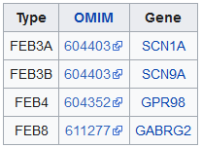
Príčina
infekcie (bakteriálne, vírusové)
zriedka postvakcinačne
Zvýšené riziko/príčina
generalizovaná epilepsia s febrilnými kŕčmi plus a Dravetov syndróm
možná zložka dedičnosti
možná asociácia s nedostatokom železa
Mechanizmus
stále nejasný
možno imaturácia CNS
možno rýchly vývoj mozgu
možná participácia CNF IL-1β a sérový IL-6

Slide 115
Zmeny v priebehu horúčky
herpes labialis
môže dôjsť k aktivácii herpes simplex
najčastejšie pri pyogénnych bakteriálnych infekciách
pri malárii
pri ricketsiózach
je aj známkou potlačenej celulárnej imunity

Slide 116
Pozitíva horúčky
mierne zvyšuje imunitné reakcie
zvyšuje chemotaktickú, fagocytárnu a baktericídnu aktivitu PMN
po určitú hodnotu stimulujú procesy tvorby protilátok
spomaľuje rast mikróbov
zníženie koncentrácie Fe, Zn a Cu
deštrukcia lyzozómov, ale aj celých buniek
zvýšená produkcia interferónov
ovplyvnenie samotnej horúčky nemôže byť cieľom terapie
infekčné ochorenie bez horúčky je prognosticky zlý nález

Slide 117
Negatíva horúčky
pri vysokej horúčke, jej dlhom trvaní alebo u inak chorých pacientov
môže komplikovať iné základné ochorenie
veľmi vysoká horúčka tlmí imunitné reakcie
dlhodobá horúčka spôsobuje poškodenie parenchymatóznych orgánov
potreba znižovania horúčky pri:
malígnej (extrémnej) horúčke
závažná reakcia vyskytujúca sa u citlivých osôb najčastejšie po podaní anestézie
príčiny: mutácia génu RYR1 (AD), pre ryanodinový receptor 1
spúšťač: prchavé anestetiká, sukcinylcholín
symptómy: hyperkatabolizmus, svalová rigidita, vysoká horúčka, vysoká frekvencia srdca a dychu, zmiešaná acidóza

Slide 118
Negatíva horúčky
komplikácie: rabdomyolýza, vysoká koncentrácia draslíka
patofyziológia: defekt Ca2+ kanála spôsobí drastický nárast Ca2+ v bunke
úmrtnosť: 5% pri terapeutickom zásahu, 75% bez
febrilných kŕčoch
epilepsii
kardiálnych ochoreniach
ochoreniach CNS
pri znižovaní je riziko náhleho poklesu KT

Slide 119
Klinický pohľad
priebeh horúčky má určité znaky
potom má diagnostický význam aj informačnú hodnotu
pri viacerých ochoreniach nemusí mať presné znaky
krátke trvanie
pri infekčných ochoreniach
ohraničená 2 týždňami
prudký začiatok
nad 38,5°C
bez triašky
symptómy infekcie dýchacích ciest
bolesti hlavy, svalov a kĺbov
nauzea, vracanie, hnačka, zväčšenie lymfatických uzlín
podobne sa môže manifestovať aj akútna leukémia a vaskulitída

Slide 120
Klinický pohľad
dlhodobé trvanie
týždne až mesiace
vždy je vážnym problémom
ak sa nepodarí diagnostikovať príčinu = horúčka neznámeho pôvodu (FUO)
trvá najmenej dva týždne, dosahuje hodnotu nad 38,2°C, bez príčiny vysvetľujúcej vznik
pri niektorých subakútnych alebo chronických infekciách
skryté abscesy v dutine brušnej
renálne infekcie a intravaskulárne infekcie (pyelonefritída, baktériová endokarditída)
nežiadúce sú iatrogénne infekcie (pri katetrizácii alebo ošetrovaní fistúl)
hlboké mykózy a TBC, komplikácie AIDS a komplikácie pri imunosupresívnej liečbe

Slide 121
Klinický pohľad
vírusové, ricketsiové a chlamýdiové infekcie
neoplastické procesy
pri niektorých býva prítomná dlhodobá horúčka bez iných príznakov
choroby spojivového tkaniva
reumatoidná artritída, periarteritis nodosa, systémový lupus erythematosus, polymyalgia rheumatica
horúčka sa môže vyvíjať aj pri ochoreniach neinfekčného pôvodu
hematómy, hemolytické krízy, termoregulačné poruchy pri metabolických a endokrinných poruchách
psychogénna horúčka
u pacientov s psychopatológiou alebo farmakofágov

Slide 122
Klinický pohľad
39-40°C, len mierne zvýšenie frekvencie srdca
habituálna hypertermia
37,2-38°C
najčastejšie u detí a mladých žien
spojené s psychoneurózou, asténiou, celkovou slabosťou, insomniou
medikamentózna horúčka
vážny problém
β-laktámové ATB, penicilíny, sulfonamidy, nitrofurantoín, antiTBC, barbituráty, laxatíva
nemá charakteristické črty
objaví sa za 5-10 dní od začiatku užívania lieku
môže vzniknúť hneď po prvej dávke
pravdepodobný mechanizmus ako exogénny pyrogén

Slide 123
Horúčka (febris)
Delenie:
podľa intenzity:
subfebrilný stav - + 0,5 °C
horúčka stredná - + cca 2 °C
horúčka vysoká - + cca 3 °C
horúčka veľmi vysoká – zvýšenie o viac ako 3 °C

